Slide 1

Bài 46: AC ĂC ÂC

Slide 2


KHỞI ĐỘNG

Slide 3



Slide 5
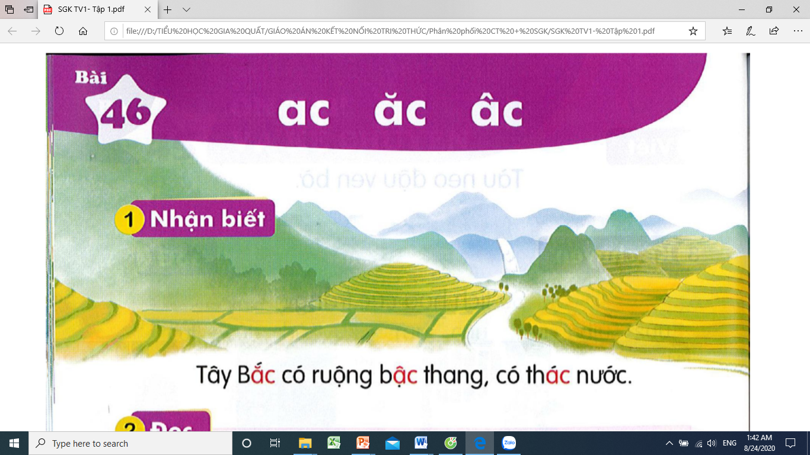
Tây Bắc có ruộng bậc thang, có thác nước.
Tây Bắc có ruộng bậc thang, có thác nước.

Slide 6


Slide 7
ăc
ăc
âc
ac
âc
ac
th | ac
thác
nhắc
nhăc
gâc
nhạc
mặc
gấc
giâc
lac
nhạc
măc
giấc
lạc

Slide 8
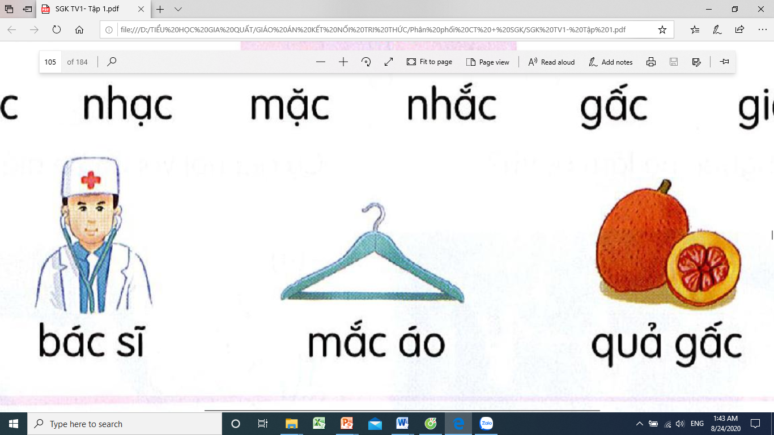
bác sĩ
mắc áo
quả gấc

Slide 9
bác sĩ
mắc áo
quả gấc

Slide 10
ac
ăc
âc
th | ac
thác
lạc
nhạc
mặc
nhắc
gấc
giấc
bác sĩ
mắc áo
quả gấc

Slide 11


Slide 12
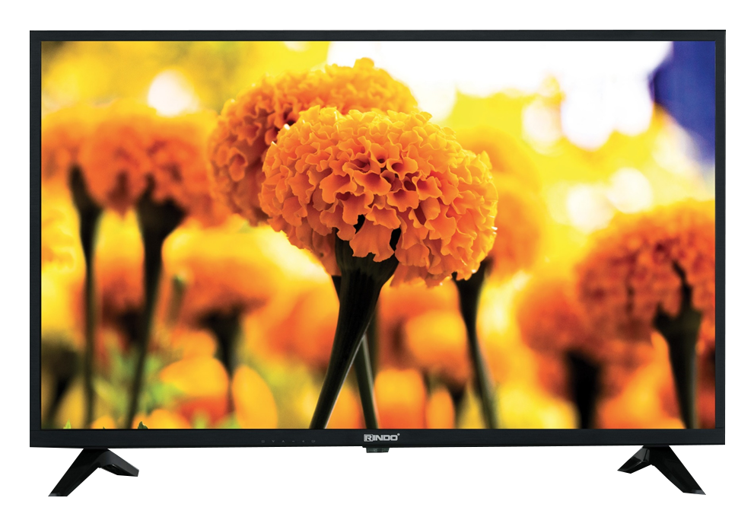
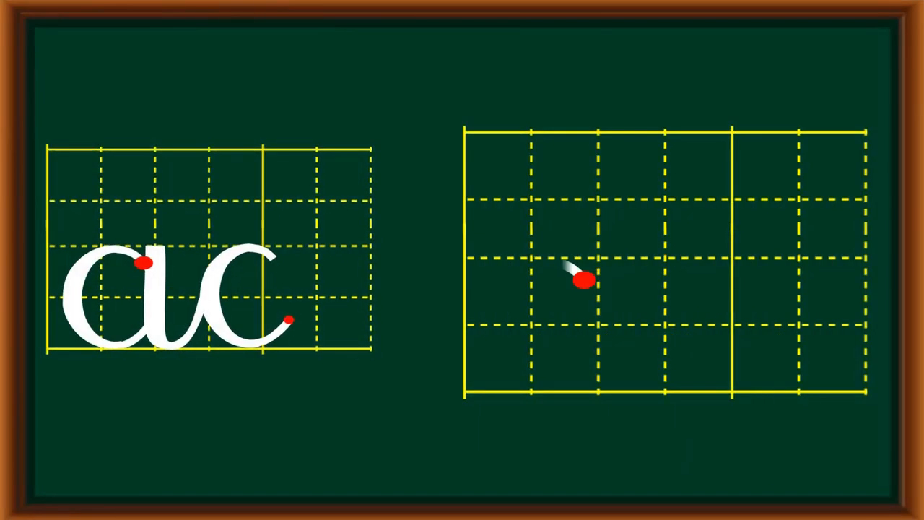

Slide 13
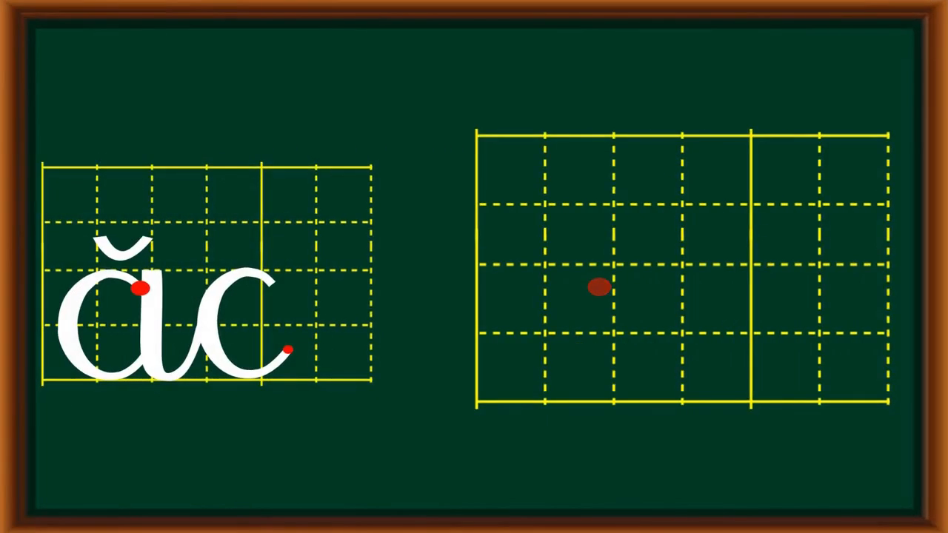

Slide 14
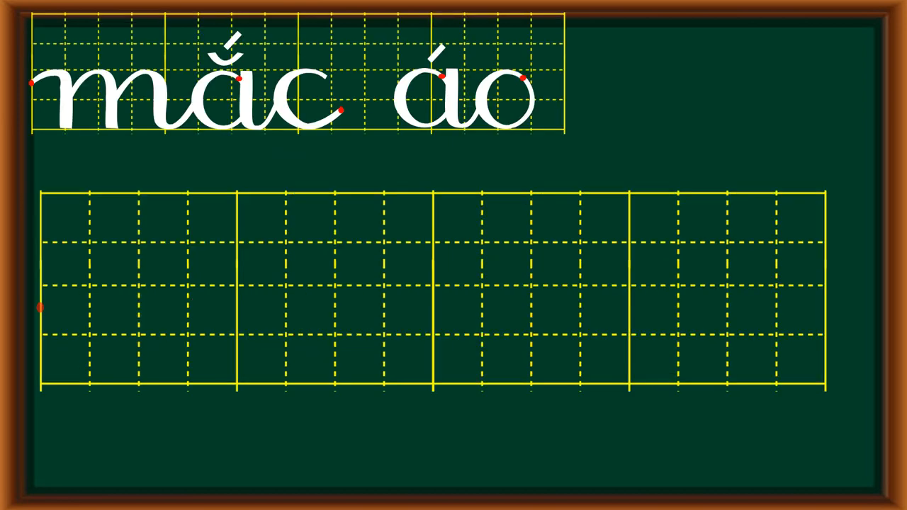

Slide 15
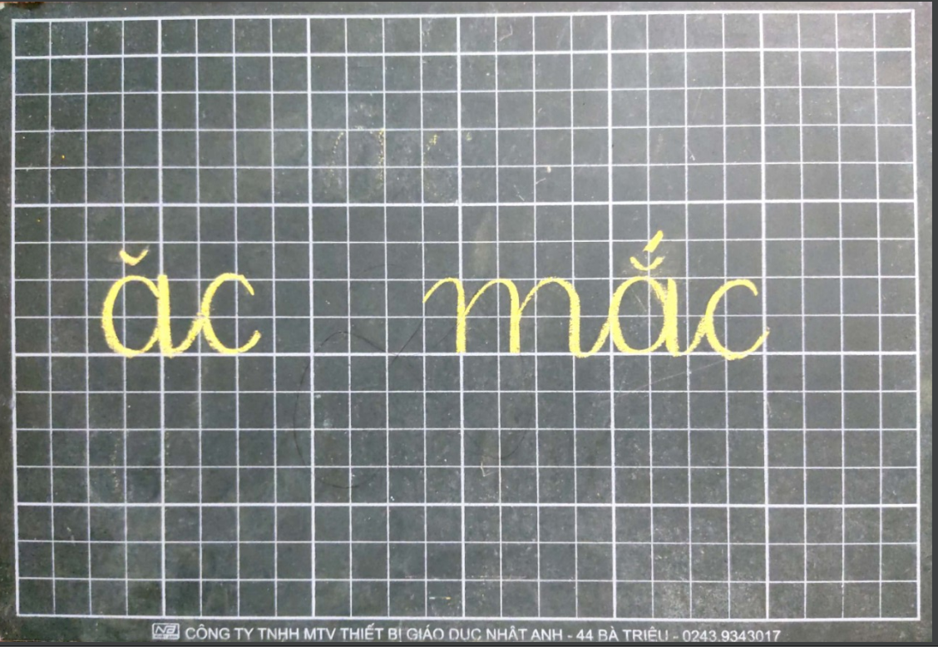

Slide 16
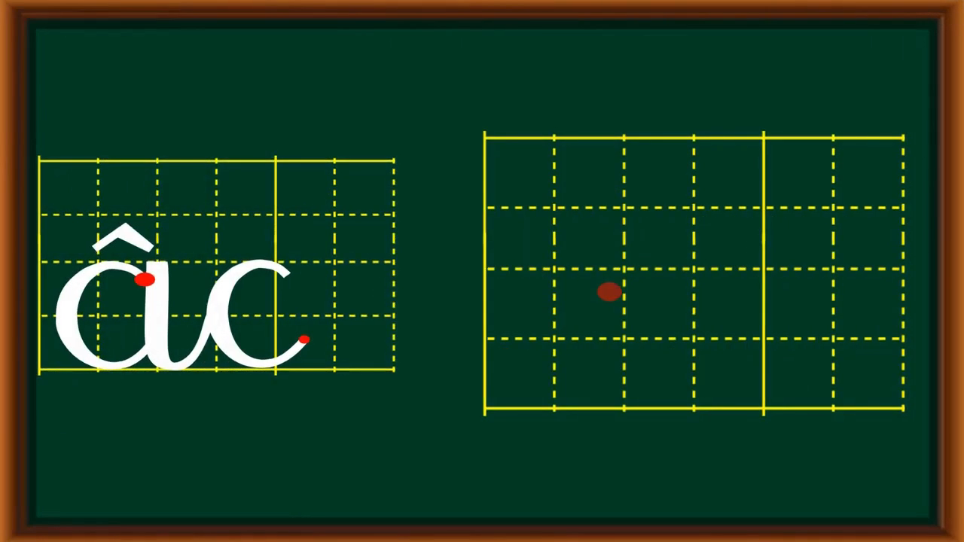

Slide 17
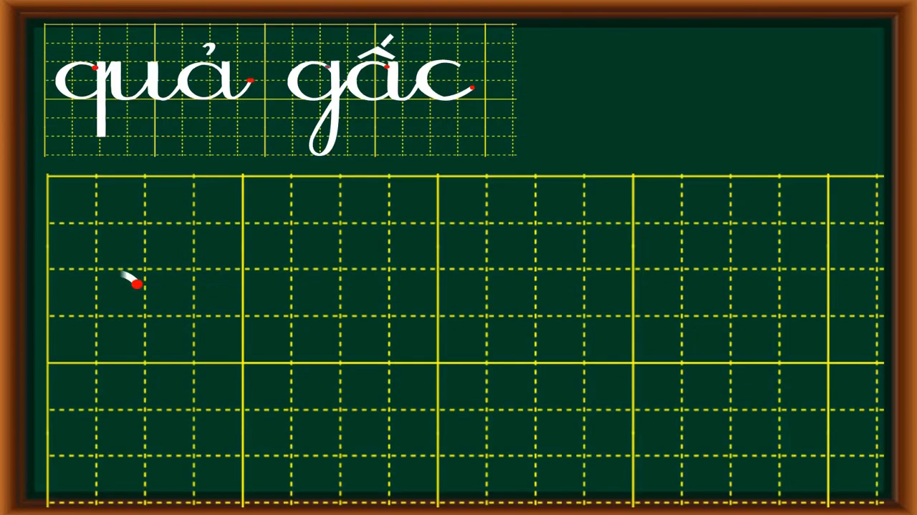

Slide 18
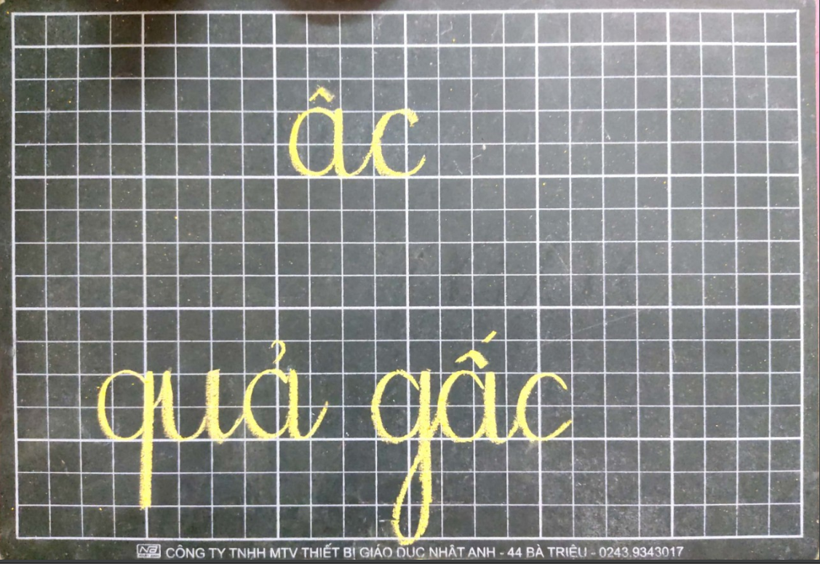

Slide 19
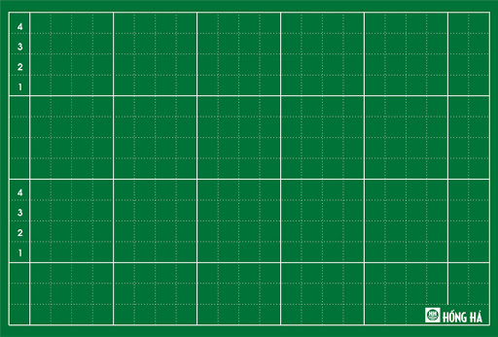
ac
ăc
âc

Slide 20
mắc áo
quả gấc

Slide 21
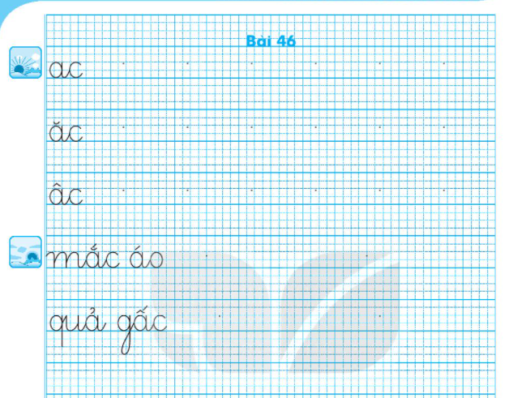

Slide 22


Slide 23
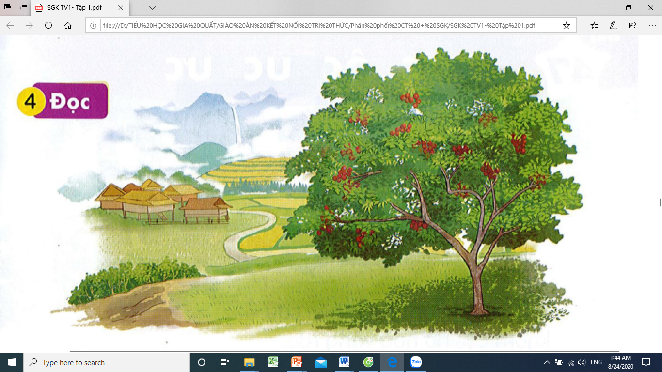
Nếu lên Tây Bắc, bạn hãy đến Sa Pa. Vào mùa hè, mỗi ngày ở đây như có bốn mùa. Sa Pa có Thác Bạc, có Cầu Mây, có các bản Tả Van, Tả Phìn, Sín Chải.

Slide 24
Nếu lên Tây Bắc, bạn hãy đến Sa Pa. Vào mùa hè, mỗi ngày ở đây như có bốn mùa. Sa Pa có Thác Bạc, có Cầu Mây, có các bản Tả Van, Tả Phìn, Sín Chải.
1
2
3

Slide 25


Slide 26
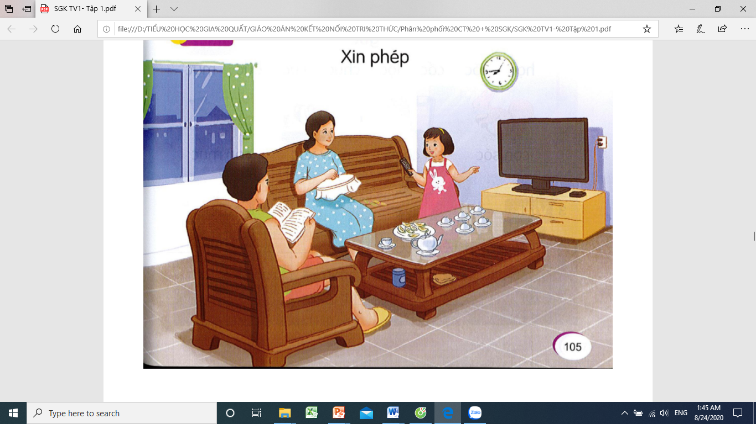
Xin phÐp

Slide 28
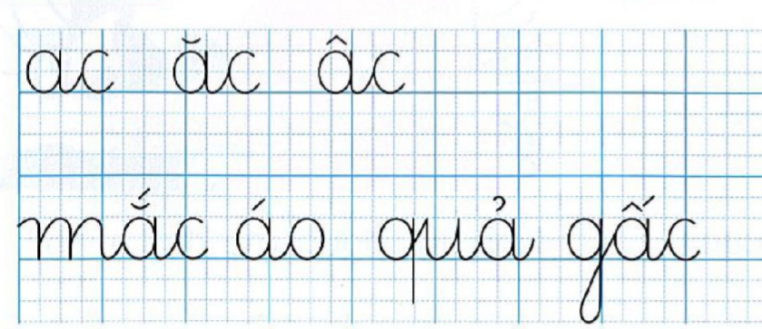

Slide 29


CỦNG CỐ
BÀI HỌC

